Slide 1
دانشگاه علوم پزشکی و خدمات بهداشتی درمانی تهران
معاونت بهداشت- دانشکده مجازی
مجموعه آموزشی هر خانه، یک پایگاه سلامت
این قسمت : بهداشت بلوغ در دختران
مدرس: سید زهرا بیگم آقا میری
گروه:سلامت نوجوانان، جوانان و مدارس

Slide 2
بهداشت بلوغ در دختران
بلوغ باعث گذار از کودکی و رسیدن به بزرگسالی
فرد از نظر جنسی، توانایی تولید مثل
بلوغ جسمانی: بلوغ بیشتر اشاره به تغییرات جسمانی در بدن مرد و زن
بلوغ روانی: اشاره به رشد روانی و شخصیتی فرد
بلوغ اجتماعی: موجب تعیین شخصیت اجتماعی فرد

Slide 3
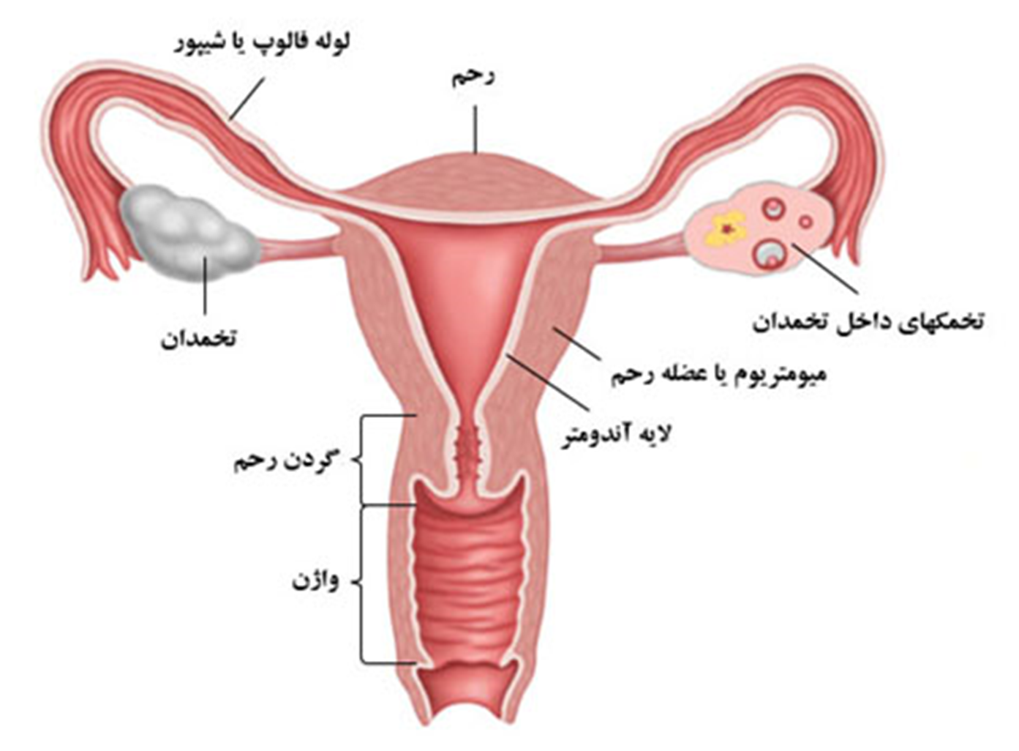
تغییرات جسمانی بلوغ در دختران ( صفات ثانویه جنسی)
تغييرات در عملكرد مغز و غدد، باعث ايجاد تغييرات جسماني، رواني، رفتاري، فكري و اجتماعي در دختران
هر نوزاد دختري با صفات اوليه جنسي
شامل: رحم (زهدان)، دو عدد لوله رحمي
دو عدد تخمدان، واژن و دستگاه تناسلي
خارجي

Slide 4
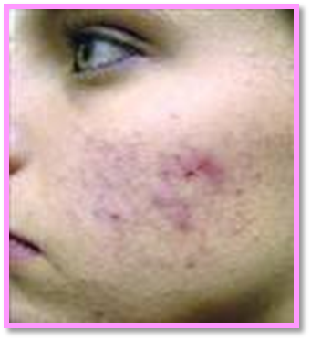
علایم بلوغ جسمانی در دختران
رشد پستان ها در سن 9تا10سالگي
پيدايش موهاي تناسلي و زير بغل درسن 10 تا11 سالگي
رشد و جهش سريع در قد و وزن
جوش جواني
تغييرات و تحولات اسكلتي
تمايل به جنس مخالف
رشد و تحول در غدد عرق و چربي
قاعدگي (منارك)

Slide 5
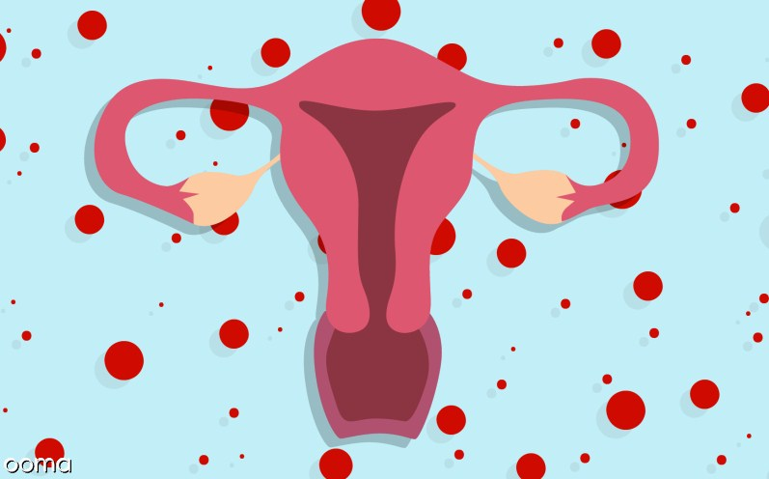
اولین علامت بلوغ در دختران رشد پستانها
منارك ( اولين قاعدگي) در دختران ايراني بطور متوسط در 13 سالگي
قاعدگي معمولا آخرين علامت بلوغ

Slide 6
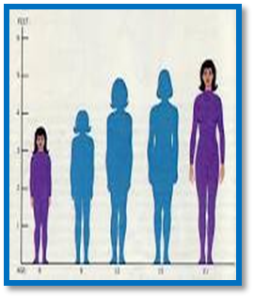
در حدود سن 10 سالگی رشد قد در دختران آغاز شده وجهش مشخصی درحدود سن 12 سالگی
رشد قدی دردختران حداقل 2 سال زودتر از پسران
جهش چشمگیر رشد و حداكثر افزایش آن، معمولاً‌ دو سال بعد از جوانه زدن پستانها و یك سال قبل از شروع عادت ماهانه
بعد از قاعدگی سرعت رشد کندتر شده
در دختر نوجوان اين افزايش تا زمان قاعدگي سريع
افزایش قد در دختران تا سن 25 سالگی

Slide 7
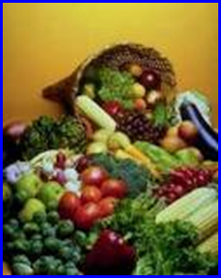
عوامل موثر درافزایش قد در بلوغ
ژنتیک (ارث)
تغذیه
خواب کافی
ورزش

Slide 8
چه موقع به پزشک مراجعه کنیم؟
شروع تکامل بلوغ قبل از سن 8 سالگی
شروع نشدن قاعدگی تا سن 16 سالگی
آغاز نشدن صفات ثانویه جنسی مثل جوانه زدن پستان ها و رویش موهای زهار تا سن 14 سالگی
شروع نشدن قاعدگی تا 3 سال بعد از جوانه زدن پستان
5 سال از زمان شروع اولین علایم بلوغ گذشته ولی قاعدگی شروع نشده

Slide 9
بلوغ زودرس وبلوغ دیر رس در دختران
به ظاهر شدن علائم بلوغ از نظرفیزیکی و هورمونی در دختران قبل از سن ۸ سالگی بلوغ زودرس
هرگاه علایم جسمانی بلوغ در دختران تاپایان 16 سالگی بوجود نیاید، بلوغ دیررس

Slide 10
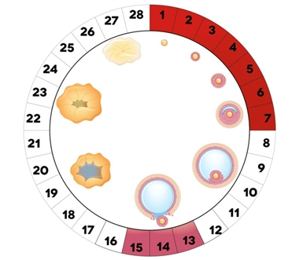
عادت ماهانه ( قاعدگي )
قاعدگي خروج خون كه بطور منظم و دوره اي ، معمولا
پس از يك تخمك گذاري طبيعي
پس از بلوغ هر ماه يكي از تخمدانها، يك تخمك آزاد و اين تخمك از طريق لوله هاي رحمي به داخل رحم مي رسد و وقتي قاعدگي اتفاق افتاد تقريبا از بين مي رود.
يك قاعدگي طبيعي اساسا به سلامت و ارتباط سه ناحيه از بدن شامل :
مغز، تخمدانها و رحم

Slide 11
دوره قاعدگي
از زمان شروع عادت ماهانه تا عادت ماهانه بعدي را يك عادت ماهانه يا دوره قاعدگي كه معمولا" 28 روز
طول مدت هر دوره تحت تاثير عوامل مختلف نظير فشارهاي روحي عصبي ، فعاليت فيزيكي شديد ، مصرف بعضي داروها ، زمان امتحانات ، تغييرات فصلي، وضعيت تغذيه و...
چند قاعدگي اول اغلب بسيار نا منظم و بدون تخمك گذاري
حذف قاعدگي در يك ماه يا قاعدگي هاي نزديك به هم و با فاصله كمتر از يك ماه نيز، معمولا" طي دو سال اول

Slide 12
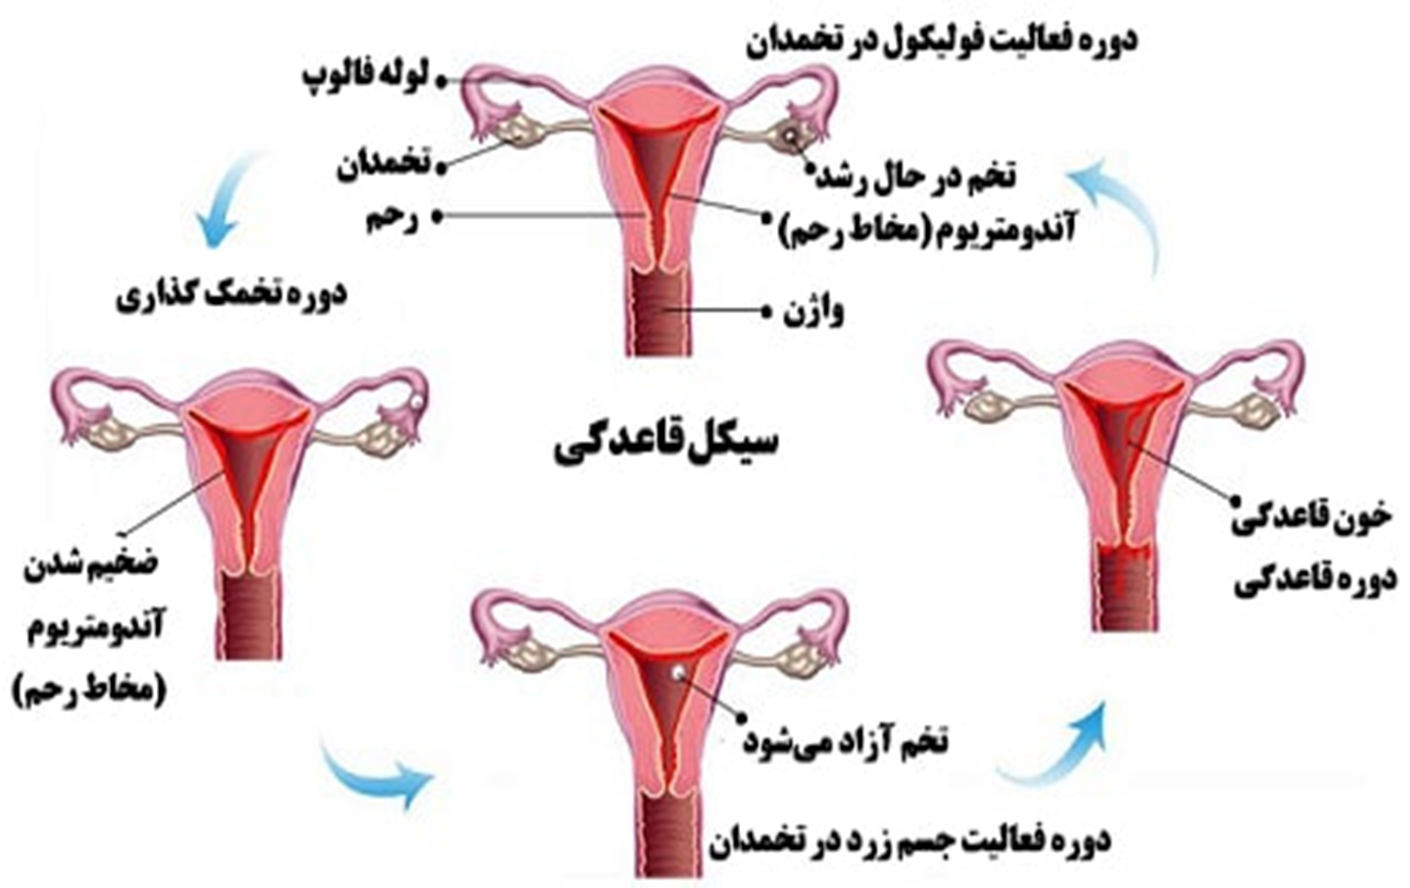

Slide 13
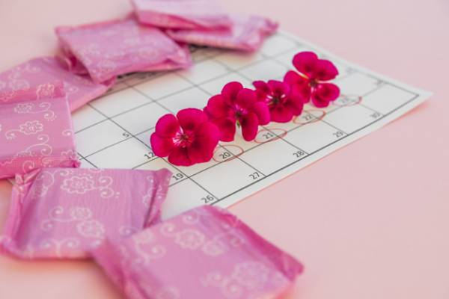
مقدارخونريزي در عادت ماهانه
*ميزان كل خونريزي در هر دوره معمولا"30 تا 80 ميلي ليتر ( تقريبا 3 تا 5 نوار بهداشتي در روز)
*زنان از لحاظ ميزان خونريزي با هم متفاوت
*اولين علامت قاعدگي به اندازه يك لكه كوچك خون
(نه بصورت جريان شديد خون )

Slide 14
قاعدگي دردناك
◄قاعدگي درد ناك يا ديس منوره در 50 درصد از خانمها
◄ در بعضي از نوجوانان ممكن است قاعدگي دردناك چند سال پس از شروع قاعدگي
◄درد بطور مشخص با شروع خونريزي آغاز و 12 تا 72 ساعت باقی
◄اغلب درد بصورت انقباض و با شدت هاي متفاوت
◄معمولا شدت درد در اولين روز بيشتر و به تدريج كاهش
ماسا‍‍ژ دادن در كاهش درد موثر

Slide 15
راههاي كاهش درد در دوران قاعدگي
◄استفاده ازكيف آب گرم ، حوله يا پارچه گرم ،روزانه چند بار به مدت 5 تا 10 دقيقه بر روي موضع درد (شكم يا كمر )
◄ پياده روي باعث كاهش درد، بدترين كاردر اين زمان دراز كشيدن روي تخت و عدم تحرك
◄انجام مالش يا ماساژ شكم
◄حركت بصورت چهار دست و پا
◄پرهیزاز زياد خوابيدن يا كم خوابي

Slide 16
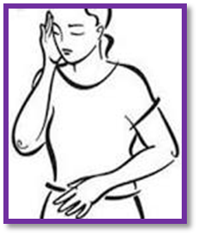
نشانه هاي جسمي و روحي پيش از قاعدگي
سردرد تورم و افزايش وزن بد بروز جوش صورت بي خوابي ميل شديد به مصرف شيريني جات تپش قلب اضطراب و افسردگي نفخ شكم یبوست كوفتگي عضلات گريه كردن دردناكي پستانها سرگيجه گيجي
فراموشكاري افزايش اشتها

Slide 17
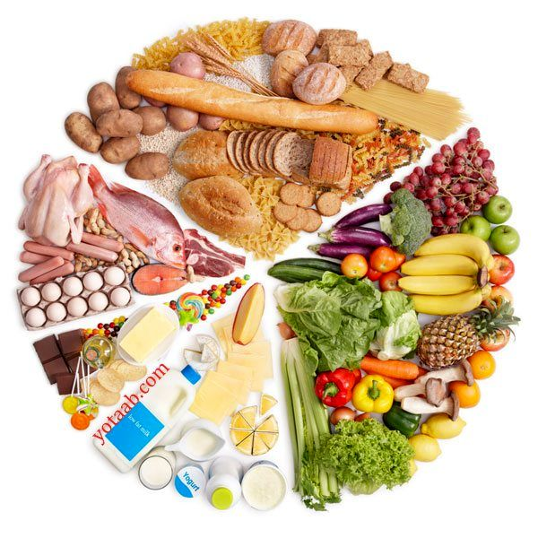
چهار گروه اصلی مواد غذایی
نان و غلات: انواع نان، برنج، ماكاروني، گندم و جو
گروه ميوه ها وسبزي ها: انواع سبزی، هویج،گوجه فرنگی، کاهو و...
گروه شير و لبنيات: شير، ماست، پنير، كشك و...
گروه گوشت، حبوبات تخم مرغ و مغزها: انواع گوشت سفید و قرمز، حبوبات، تخم مرغ و انواع مغزها

Slide 18
گروه آموزش و ارتقای سلامت
دانشگاه علوم پزشکی و خدمات بهداشتی درمانی تهران
معاونت بهداشت- دانشکده مجازی
سفیران سلامت تهران در شبکه های اجتماعی @safiranesalamatetehran

